Slide 1
python编程简介
Notes:
高级软件工程

Slide 2
主要内容
编程和python语言概述
对象和赋值语句
数字类型和算术运算符
字符串和相关运算符
分支结构
函数
模块
编程风格
数学函数

Slide 3
课程信息
教材：斯图尔特.罗杰斯等 ，《Python程序设计与算法思维》，机械工业出版社，2020年6月，ISBN 9787111655145
任课教师和助教：
毛迪林 dlmao@fudan.edu.cn
张启帆 20210240154@fudan.edu.cn
课程资源：
elearning站点：课件和作业提交
成绩评定
出勤+课堂表现：10%
平时作业：40%
期末考试：闭卷，50%

Slide 4
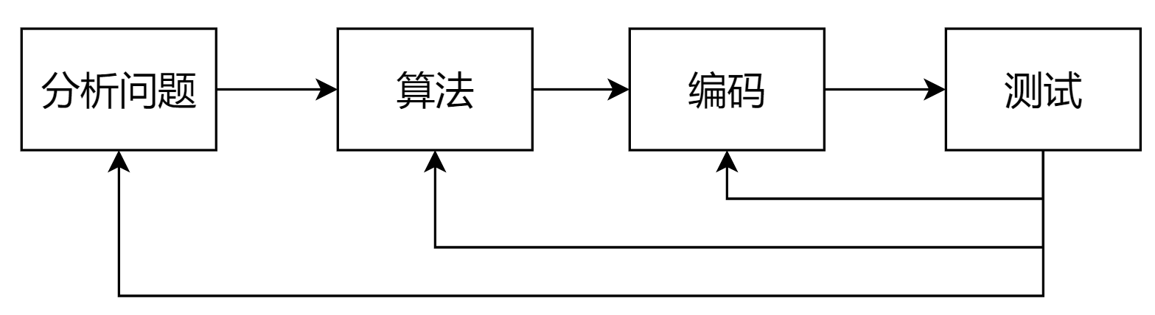


编程(Programming)
程序(program): 计算机可以执行的一系列指令或代码(code)
程序执行：执行程序中包含的指令
程序语言：描述这些指令的语言，是“程序员”与“机器”对话的语言
语法（syntax）: 哪些符号或文字的组合方式是正确的
语义（semantics） : 描述程序的意义，当代码运行时计算机干什么
算法(algorithm)
描述了为了解决某个问题需要采取的动作以及这些动作的顺序
自然语言、伪代码（pseudo-code, 自然语言混杂着一些程序代码)、程序流程图的形式
编程(programming)：为了解决某个问题，设计算法，然后将其转换为采用某种程序语言描述的程序
程序语言

Slide 5
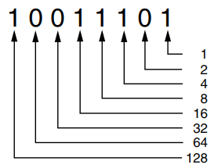
程序语言
进制之间的转换：二进制的10011101 ，对应十进制的1*2⁷+1*2⁴+1*2³+1*2²+1*2⁰=128 + 16 + 8 + 4 + 1 = 157
计算机的运算采用二进制
所有程序和数据以二进制方式存储
位/比特(bit): 单个二进制数字
字节(byte)：8个连续的比特
低级程序语言：
机器语言（Machine code）:
以数字的形式描述了CPU所执行的指令，比如 05 01 23
编写的代码称为目标代码（机器代码）
汇编语言（Assembly Language）: 以人可读的方式描述机器代码
add EAX, 1
mov [ESP+4], EAX
不同架构的CPU有不同的机器代码：Intel（32和64比特）、ARM、PowerPC等
经常需要大量的指令才能完成某个功能
难学、容易出错
汇编程序
汇编器
Assembler
机器代码
add EAX, 1
mov [ESP+4], EAX
...
10100001
10110010
...

Slide 6
高级程序语言
类自然语言，不再依赖某种特定的机器或环境。在不同的平台上会被转换成不同的机器语言
语句(statement)：相当于指令，由关键字、运算符、标点符号以及其他编程元素（字面量等）按照相应的顺序组成
按照高级语言编写的程序称为源程序或源代码（source code)
更加容易学习和使用，一个语句经常对应着许多条机器代码
Fortran, C, C++, C#, Java, Javascript, Python, Visual Basic, Ruby, Go等
mov EAX, EBP[-2]
mov EBX, EBP[-4]
add EBX, 100
mul EAX, EBX
div EAX, 100
mov EBP[2], EAX
total = price * (tax + 100) / 100

Slide 7
解释和编译
如何将使用高级语言编写的程序（源代码/源程序source code）转换为目标代码（机器码）？
解释器（Interpreter）：将语句翻译成机器码，并且执行，Python、Javascript、Perl、PhP等
修改程序方便，修改代码重新运行就可以了
必须有解释器才可以运行，跨平台（只要有解释器，就可以执行）
每次运行，都要进行翻译，运行速度会有影响
编译器（Compiler）：将语句翻译成机器码，形成目标代码文件(机器语言），C、C++、VB等
修改程序后需要进行编译
编译一次，编译后的目标代码可以直接在相应的操作系统中运行，不再需要编译器
编译时相比解释可以作更多的优化
有些语言将解释和编译结合在一起
Java语言：首先通过编译器(javac)将源代码转换为中间的Java字节码（Byte Code），然后在目标机器上通过解释器（java虚拟机）来运行
Python语言：解释器首先将.py程序转换为.pyc字节码，然后由解释器解释执行
被import的模块源程序，还会保存之前转换的.pyc字节码，源程序没有修改时可省略转换过程，优化程序和提高执行速度

Slide 8
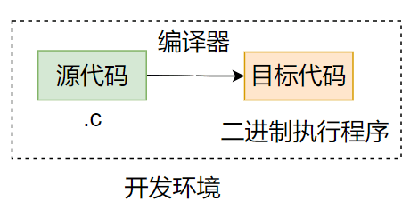
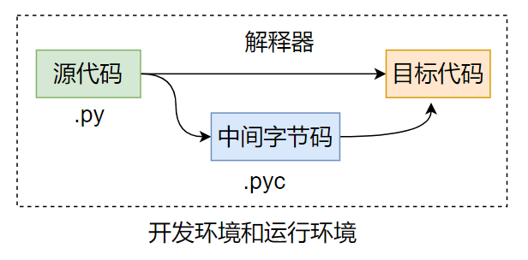
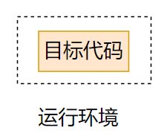
解释和编译
.py
.pyc
Python解释器平台
Windows
Linux
MacOS
Android
IOS

Slide 9


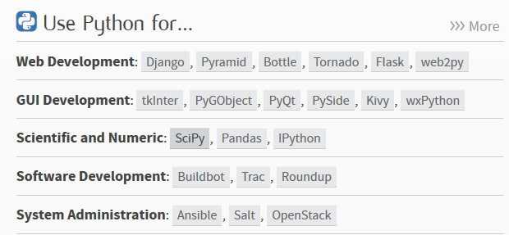
Python语言
1989年吉多.范罗苏姆Guido van Rossum发明Python [`paɪθən]语言
简单、易学：Python是一种代表简单主义思想的语言
开源、免费： Python是FLOSS（自由/开放源码软件）之一。使用者可以自由地发布这个软件的拷贝、阅读它的源代码、对它做改动、把它的一部分用于新的自由软件中
跨平台：所编写程序在解释器支持下可无需修改在Windows、Linux、Mac等操作系统上使用
灵活性：Python支持多种编程范式，包括过程式编程、面向对象编程、函数式编程
可扩展和可嵌入性：胶水语言，支持采用C、C++等语言编写扩充模块，也可为C、C++程序提供脚本功能
丰富的扩展库支持：拥有大量的几乎支持所有领域应用开发的成熟扩展库
可广泛应用在Web应用、图形用户界面开发、系统管理、科学计算、
人工智能、大数据、游戏等

Slide 10
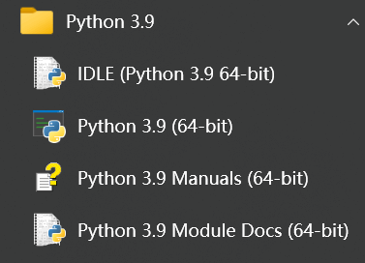
Python版本
Python3：我们的教学采用Python3
最初于2008年12月发布。最新版本为2021年8月31发布的3.9.7
3.x版本与2.x版本并不完全兼容
可同时安装多个版本，通过菜单选择不同的Python版本。 http://www.python.org/downloads/
安装的python平台包括了：
python解释器(interpreter)
IDLE：集成开发环境IDE（Integrated Development Environment）
将编辑器、调试器、解释器环境综合在一起
其他常用的IDE还包括PyCharm、Visual Studio Code、Spyder、Jupyter等
版本 | 状态 | 最初发行日期 | 结束支持时间 | 发行计划
3.9 | bugfix | 2020-10-05 | 2025-10 | PEP 596
3.8 | bugfix | 2019-10-14 | 2024-10 | PEP 569
3.7 | security | 2018-06-27 | 2023-06-27 | PEP 537
3.6 | security | 2016-12-23 | 2021-12-23 | PEP 494
2.7 | 不再支持 | 2010-07-03 | 2020-01-01 | PEP 373

Slide 11
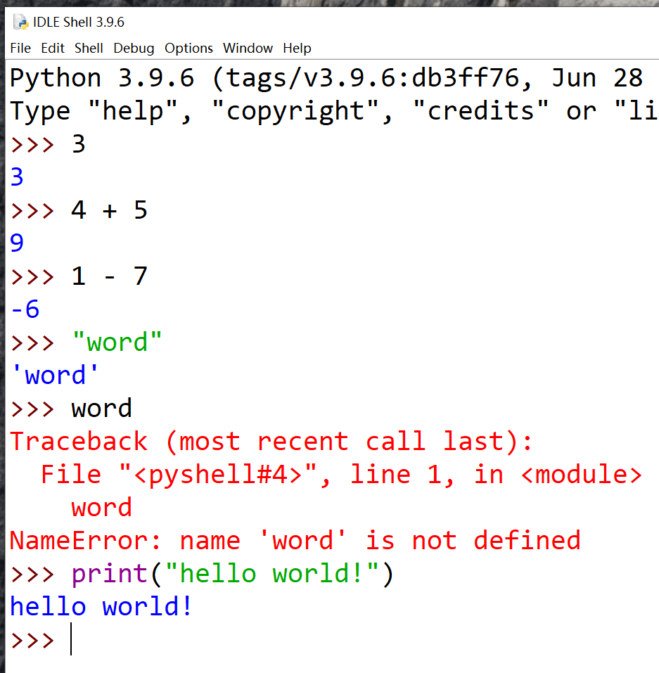
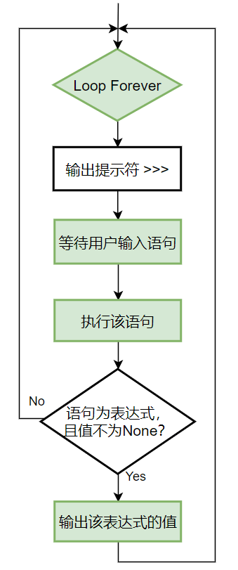
执行python代码的两种模式：交互式和脚本模式
交互式：Read-Evaluate-Print Loop (REPL)
Python解释器的提示符为 >>>
可以当成计算器来使用
Notes:
解释器输出提示符，等待用户输入python语句，解释器执行该语句，如果是表达式则输出表达式的值，然后输出提示符，如此继续....

Slide 12
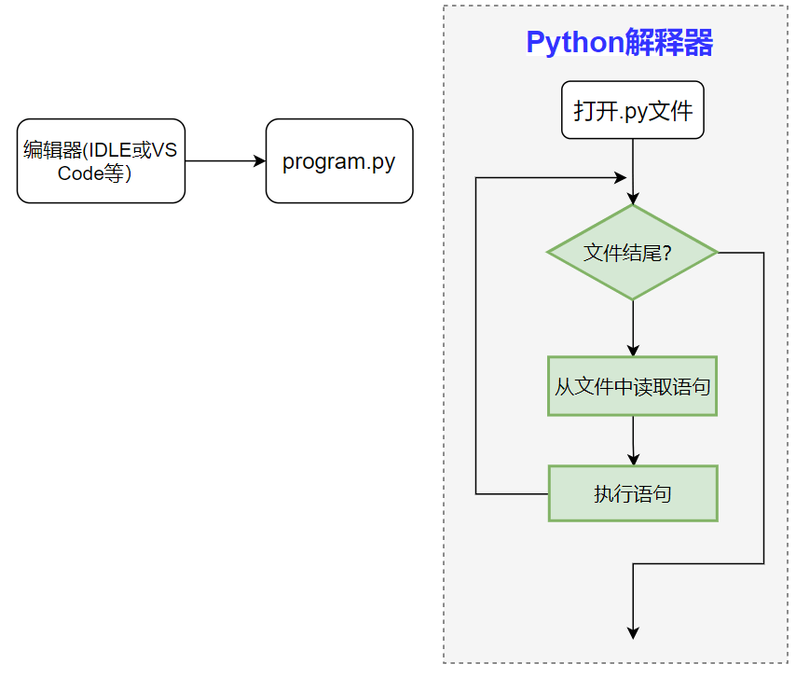
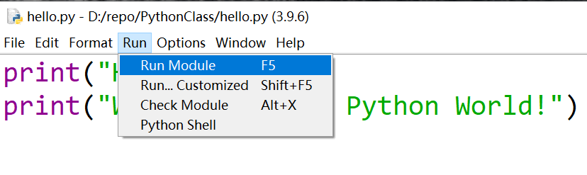
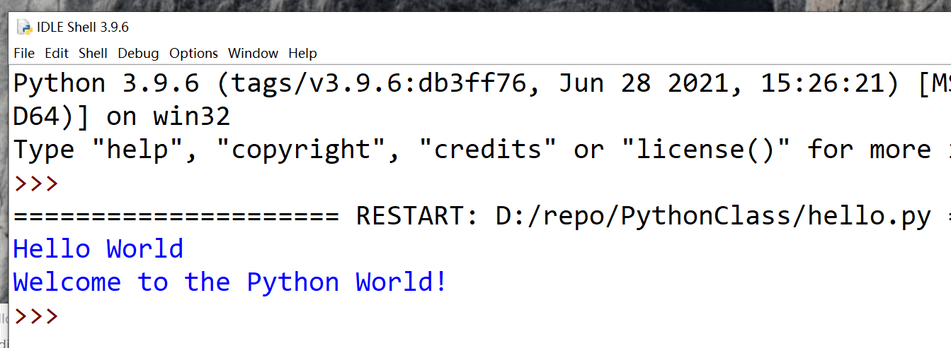
执行python代码的两种模式：交互式和脚本模式
脚本(script)方式：
首先通过编辑器或集成开发环境编写python源程序(也称为python脚本），该源程序包括多条python语句
Read/Evaluate: 解释器读取python源程序的内容，执行这些python语句
Run子菜单→Run Module(F5)运行，可以在Python Shell窗口中看到运行结果

Slide 13
内置函数print
print(…) 调用print函数，将相应的值输出到屏幕上：
函数调用：func_name(...)
print为要调用的函数名
括号内为调用该函数所传递的参数，多个参数时，参数之间以逗号隔开。print函数支持可变长的参数
功能：将各个参数的值输出到控制台，参数之间以空格隔开，最后输出换行符。返回None
>>> print("hello")
hello
>>> print("hello", "world")
hello world
>>> print("hello", "world", "!")
hello world !
>>> print()
>>>
数学函数：定义域中的元素按照确定的法则映射到值域中的元素
编程语言中的函数：接收相应的参数，通过执行一系列的语句来完成相应的功能，最后再返回结果

Slide 14
数据类型和对象
数据(值）被保存在某种存储（内存或外存）中
以二进制方式保存，基本存储单元为字节
104 → 01101000
'h' → 01101000
类型：比如整数、实数和字符串
描述了一组相关值（值的取值范围），以及可以对这些值执行的一组操作
有些程序语言要求程序员在代码中显式地声明数据的类型
python语言不要求声明数据类型
对象(object)：Python中各种数据的抽象
对象有三个基本的属性，除此之外，对象还可包括其他属性
标识ID(identity): 对象一旦创建，在其生命期间其ID不再改变，可以看成该对象在内存中的地址
类型(type)：决定了对象可能取值的范围及支持的操作。对象的类型不可变，即Python是一种强类型语言
对象是类型的一个实例（instance）
值(value): 值可以被改变或不可变，决定于其类型
不可变(immutable)：有些对象一旦创建其值不可变，比如数字类型、字符串、元组等
可变(mutable): 对象的值可以改变，比如列表、字典等
对象空间
ID
Type
Value
ID
Type
Value
Notes:
id(x) 返回对象x的ID。a is b 判别 a和b是否同一个对象（ID是否相同 ），结果为True或False
type(x) 返回对象x的类型

Slide 15
基本数据类型
Literal(字面值/字面量)：表示某个内置对象类型的值，在词法和语法分析时识别其类型
表达式(expression): 一个值，或者多个值通过多个运算符(operator)运算之后的结果
(3 * 4 + 5) * 6
NoneType类型仅仅有一个值，即None，常用于函数返回值
类型 | 描述 | 示例
int | 整数 | 42， 20493， 0
float | 实数(浮点数) | 7.35, 4., 6.022e23
complex | 复数 | 1+2j, 3.4-1j
bool | 布尔 | True, False
str | 字符串 | "Hello.", 'abc 1 2', ''
NoneType | 空类型 | None
list | 列表 | [1, 2, 3]
tuple | 元组 | (1, 2, 3)
dict | 字典 | {'name':'tony', 'age':22}
set | 集合 | {1, 2, 3}
数字类型

Slide 16
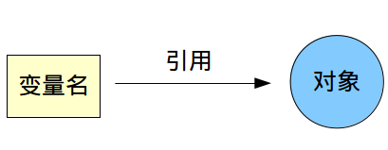
变量和赋值语句
python注释： #字符后的内容不会被解释器解释
x = 3
a = 3 + 4
a = a + 3
b = a
b = 3.14
c = d + 8 # NameError
对象：Python中各种数据的抽象
表达式(expression): 各个对象通过运算符(operator)运算之后的结果 (3 * 4 + 5) * 6
变量(variable): 表示对于某个对象的引用（reference）
变量有一个名字，称为变量名
通过赋值语句(assignment statement)给变量赋值，类似于给对象取一个别名(alias)
variable = expression (LHS = RHS)
首先计算RHS的表达式的值（对象），然后LHS的变量指向该对象（即值赋值给变量）
变量出现在LHS(Left Hand Side),给该变量赋值，即保存RHS所对应对象的引用（地址）
变量出现在RHS(Right Hand Side) 处时表示引用该变量所指向对象的值
变量在使用前（出现在表达式）必须有定义（赋值）
变量在赋值之前无需声明其类型，变量的类型为所指向对象的类型
Python是一种动态类型语言
变量的类型是可以随时变化的
对象的类型本身是不会变的
名字空间通过字典dict实现，字典保存的是key:value对，
key为变量的名字，而value为对应的对象
名字空间(namespace)
对象空间
Namespaces are one honking great idea -- let's do more of those!
The Zen of Python (import this)

Slide 17
变量和赋值语句
x = 3
a = 3 + 4
a = a + 3
b = a
b = 3.14
变量表示某个对象的引用，允许多个变量指向同一个对象
a = a + 3， 变量a指向了原来变量a的值与3相加后的另一个对象
y = x 相当于给x所指向的对象取了另外一个别名y
>>> a = 3 + 4
>>> id(a)
1688352877040
>>> type(a)
<class 'int'>
>>> type(a)
<class 'int'>
>>> isinstance(a, int)
True
>>> a == 7
True
>>> a = a + 3
>>> id(a)
1688352877136
>>> b = a
>>> a is b
True
id(object) | 返回object的ID
type(object) | 返回object的类型
isinstance(obj, cls) | 测试对象obj是否为指定类型cls或其子类型的实例，返回True或False, cls可以是int/float/str等，它指向某个类对象
obj1 == obj2 | 判断obj1和obj2的值是否相等，结果为True或False
obj1 is obj2 | 判断obj1和obj2是否同一对象, 结果为True或False。id(obj1) == id(obj2)

Slide 18
复合赋值与链式赋值
复合赋值（augmented assignment):
var op= expression , op为算术运算符(+ - * / // % **)或位运算符(& | ^)
注意运算符和=之间没有空格，相当于 var = var op expression
total += item 等价于 total = total + item
total + = item # 语法错误SyntaxError: invalid syntax
total *= item 等价于 total = total * item
total **= item 等价于 total = total ** item
简化代码，程序精炼
对于可变类型的变量var而言，复合赋值为IN-PLACE计算，提高效率
链式赋值（chained assignment)： var1 = var2 = … = expression
右结合，即首先 var2 = …. ; var1 = var2
x = y = 123 等价于 y = 123; x = y
Python一般一行一个语句，但也可在同一行中放置多条语句，语句之间使用分号“;”分割，但为可读起见，不建议

Slide 19
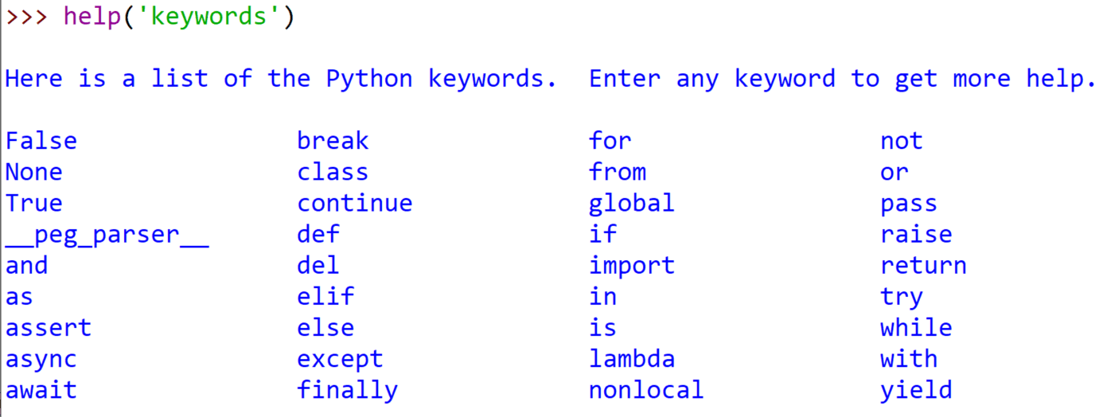
变量名
变量的名字必须符合标识符的语法
标识符必须以字母或下划线开头，其后的字符可以是字母、下划线或数字
变量名中不能有空格及标点符号（括号、引号、逗号、斜线、反斜线、冒号、句号、问号等）
非法的标识符： 99var It'OK first-class
标识符长度至少为1
标识符对英文字母的大小写敏感，例如student和Student是不同的变量
一些特殊的标识符保留为Python关键字(keyword)，不能用作变量名

Slide 20
变量名
不建议使用系统内置的模块名、类型名或函数名以及已导入的模块名及其成员名作变量名，否则原来的对象就无法通过该名字访问了
建议使用有意义的名字，比如area、keys等。单字母变量名(如i,j,k)仅用在较短的循环等结构
如果变量名与内置的对象名字重复，可在最后添加下划线，比如sum_
建议使用小写字母表示变量名,多个单词时以下划线隔开: lower_case_with_underscores
避免使用小写字母l和大写字母O
以下划线开头的变量一般表示在某个范围中内部使用的变量，一般情况下避免使用以下划线开始的变量名. python标准控制台中使用变量_, 记录最近的表达式计算的结果
>>> print = 10
>>> print
10
>>> print("Hello Word!")
Traceback (most recent call last):
File "<pyshell#62>", line 1, in <module>
print("Hello Word!")
TypeError: 'int' object is not callable
>>> del print
>>> print("Hello Word!")
Hello Word!
del语句： del var
将变量var与原有对象解绑，从相应的名字空间中删除
再访问var时会抛出NameError异常
>>> x = 4
>>> x
4
>>> del x
>>> x
Traceback (most recent call last):
File "<pyshell#60>", line 1, in <module>
x
NameError: name 'x' is not defined
如果很想用print这个名字，可将其稍作改变为print_

Slide 21
主要内容
编程和python语言概述
对象和赋值语句
数字类型和算术运算符
字符串和相关运算符
分支结构
函数
模块
编程风格
数学函数

Slide 22
整数(int)
>>> -1
-1
>>> 007
SyntaxError: invalid token
>>> 000
0
>>> 0x10
16
>>> -0x10
-16
>>> 0xfa
250
>>> 0XABCDEF
11259375
>>> 0o35
29
>>> 0o11
9
>>> 0b100
4
>>> 4_758_000
4758000
整数字面量
十进制整数: 0、-1、9、123 整数0前面可填充0(如000)，但非0整数不允许前面填充0
十六进制(hex)整数: 0x或0X开头，后面为十六进制数字，即为0-9以及[a-f]（abcdef，也包括其大写形式ABCDEF）如0x10、0xfa、0xabcdef
八进制(octet)整数:以0o开始后面为八进制数字即0-8，比如0o35、0o11
二进制(binary)整数:以0b开头如，0b101、0b100 、 0b10010111
整数类型int可以表示任意大的数值，只要内存允许
python3.6之后，支持在数字中间位置使用单个下划线作为分隔提高数字的可读性，类似于数学上使用逗号作为千位分隔符
单个下划线可以出现在中间任意位置, 但不能出现在开头和结尾位置，也不能使用多个连续的下划线
>>> a = 99999999999999999999999999999999
>>> print(a * a * a)
999999999999999999999999999999970000000000000000000000000000000299999999999999999999999999999999

Slide 23

（有限精度）浮点数（float）
内置类型浮点数(float)为有理数的一个子集，任意实数可近似为某个浮点数
浮点数字面量：
小数表示：3.14 10. .001
科学计数法：15e-2 ( =15*10⁻² = 0.15) 3.14e-10 1.0E100
拓展：与其他语言一样，浮点数在计算机内部采用二进制的科学计数法表示（浮点数名称的由来），即IEEE 574双精度(64bit double)
尾数(mantissa)：归一化, 二进制的1.xxxx，最高位的1可以省略
指数(exponent)，可以为正数和负数
>>> 3.14
3.14
>>> 10.
10.0
>>> .45
0.45
>>> 0.001
0.001
>>> 15e-2
0.15
>>> 31.4e-11
3.14e-10
>>> 1.0E100
1e+100
>>> 0.1
0.1
>>> 0.1+0.1
0.2
>>> 0.1+0.1+0.1
0.30000000000000004
1
11
53+1
sign
exponent
mantissa
$$sign∗mantissa ∗2^{expoent}$$
由于浮点数内部表示的位数限制，在转换和计算时会有精度误差
十进制的有限小数转变为二进制时可能是无限循环小数！
比如： 0.1₍₁₀₎=0.00011001100110011...₍₂₎
>>> import sys
>>> sys.float_info
sys.float_info(max=1.7976931348623157e+308, max_exp=1024, max_10_exp=308, min=2.2250738585072014e-308, min_exp=-1021, min_10_exp=-307, dig=15, mant_dig=53, epsilon=2.220446049250313e-16, radix=2, rounds=1)

Slide 24
布尔(bool) 、复数(complex)和NoneType
布尔(Boolean)类型bool：
只有两个值，分别为True和False
bool可以看成整数类型的特例，True和False分别对应整数1和0
复数(complex)类型：
一个复数包括实部（real）和虚部（imaginary）两个部分
虚数字面量：浮点数或者整数，后面为j（或者J），中间不能有空格
3 + 4j 1.1 + 2.2j 3 + 4.2j 3-4.2j 4j 0j
注意
1j和j的区别：1j表示虚部为1，而j表示名字为j的变量
4*j表示4和变量j相乘
NoneType类型：
NoneType类型只有一个值，即None

Slide 25
运算符
运算符：一种特殊符号（比如+），表示要对一个或者多个值（称为运算数）执行的运算
只有1个运算数的运算符称为一元运算符
有2个运算数的运算符称为二元运算符
有3个运算数的运算符称为三元运算符
算术运算符：进行算术运算的运算符
python不支持其他语言(C/Java)等支持的++(加1)和--(减1）运算
运算符 | 含义 | 示例
+, - | 一元(只有一个运算数）的符号运算 | +8, -8
+, - | 加法和减法 | 35 + 4， 2.5 + 3.5
* | 乘法 | (35 + 4) * 5, 3.4 * 5.2 + 4
** | 幂运算 | 4 ** 2 = 16 4 ** 0.5 = 2.0
/ | 真除法或浮点除法, 结果为浮点数 | 5 / 2 = 2.5 4 / 2 = 2.0 10 / 3.2 = 3.125
// | 整除, 求整商, 结果可为整数或浮点数 两个整数整除, 结果为整数 整除的数有浮点数时, 结果为浮点数 | 5 // 2 = 2 4 // 2 = 2 5.1 // 2.2 = 2.0
% | 取余或求模, 有浮点数时结果为浮点数 a % b = a – a // b * b | 5 % 2 = 1 4 % 2 = 0 5.1 % 2.2 = 0.6999999999999993
>>> --------1
1
>>> --1
1
>>> +-+--1
-1

Slide 26
除法类运算符
>>> 8 // 3
2
>>> 8 % 3
2
>>> -8 // 3
-3
>>> -8 % 3
1
浮点除法、整除和求模运算 : / // %
除数不能为0，抛出异常ZeroDivisionError。比如 2 / 0 2 // 0 2 % 0
浮点除法也称“真除法” , 结果为浮点数 5 / 2 = 2.5 4 / 2 = 2.0
整除 // : 求整商 。有浮点数时结果为浮点数，否则整数
8 // 3 = 2 8 // 3.0 = 2.0
取余或求模 % , 有浮点数时结果为浮点数，否则整数
a % b == a – a // b * b
8 % 3 = 2 8 % 3.0 = 2.0 8 % 3.5 = 1.0
如果整除和求模运算时，其结果为负数时如何计算？负数的情形比较少见
Python的实现为向负无穷方向舍入（floor()函数）
C/C++、Java为向原点(0)方向舍入 (trunc()函数)
对于结果为正数而言，两种实现的结果一致
求模和整除运算符的应用
获取个位数 230857 % 10 = 7
获取百位以上数字 230857 // 100 = 2308
判断奇偶 230857 % 2 == 0 False
解决周期问题 start in [0, 6]，n天之后星期几? (start + n) % 7
math.floor(-8/3)
math.floor(8/3)
python实现
-∞
-3
-2
0
2
3
+∞
C实现
math.trunc(8/3)

Slide 27
算术运算符： 优先级及混合运算
算术运算符支持两个不同的数字类型的对象之间的运算，即混合运算，比如浮点数+整数
python会自动类型提升：将低级别的运算数提升为更高级别的类型后再进行运算，但注意仅仅针对数字类型的对象之间的算术等运算
如果其中包含complex对象，则其他数字类型转换为complex对象，结果为complex对象
如果其中包含float对象，则其他数字类型转换为float对象，结果为float对象
>>> True + 4 + 4.5
9.5
>>>
类型提升：bool → int → float → complex
有多个运算符时如何决定运算的顺序？
算术运算符具有不同的优先级顺序，优先级高的优先计算
对于同级的运算符，除了幂运算**为右结合运算外，其余同级为左结合运算
可通过小括号改变运算顺序 ，小括号可嵌套
注意：中括号[ ]和大括号{}不用于数学计算，而是用于定义列表、字典以及集合等容器对象
+-
* / // %
(一元)+-
**
四组运算符优先级顺序：从低到高

Slide 28
对象的属性和方法
>>> c = 8 + 10j
>>> real = 7
>>> real
7
>>> c.real # 查看复数实部
8.0
>>> c.imag # 查看复数虚部
10.0
>>> c.conjugate() # 返回共轭复数
(8-10j)
>>> type(c)
<class 'complex'>
>>> type(c.real)
<class 'float'>
>>> type(c.conjugate)
<class 'builtin_function_or_method'>
对象obj有3个基本属性ID、类型和值:
id(obj); type(obj); obj
对象还可包括其他属性
对象的属性(attribute)：
通过obj.attr的形式访问, ob为指定的对象，而attr为对象的属性名
保存了该对象的指定属性
对象的方法（method）
一种特殊类型的属性，其保存的是一个可调用的对象，与函数类似，可以调用该方法
通过obj.method访问, method为对象的方法名
一个对象的属性和方法的名字属于该对象内部的名字空间
(qualified)限定名: 通过dot路径限定其名字所在空间
未限定名：前面没有dot路径，表示当前名字空间
c.real中c为未限定名，而c.real中的real为限定名

Slide 29
字符串(str)
字符串表示一串字符组成的文本，通过字符串界定符定义，以某个字符串界定符开始，以同样的字符串界定符结束
其他语言一般用双引号定义字符串字面量，Python的字符串界定符可以使用单引号和双引号
一般建议采用单引号定义
如果字符串中有双引号，则可使用单引号定义，反之亦然
'abc' "Python程序设计基础" "What's your name?" '"Thank you!" she said. '
两个以上连续（中间可用空格等分隔）的字符串字面量被合并为一个字符串 '12' '34' 相当于'1234'
内置函数len(s)：s为字符串时，返回字符串中的字符个数
字符串可以为空字符串，即不包含任何字符，可用两个连续的界定符定义，比如 ''
字符串字面量定义的限制：
短字符串定义：单引号和双引号定义的字符串不能跨越多行
字符串中的文本如果出现了字符串界定符本身怎么办？
编程经常出现的问题是采用了全角字符，包括中文标点符号
# 下列字符串定义会报错 SynatxError: EOL while scanning string literal
s1 = 'a line with no matching delimiter
s2 = ' be careful of Chinese punctuation ’

Slide 30
字符串转义
制表位
如果一个字符串内容中出现界定符(如单双引号)本身，则需要通过在引号前加上转义字符\表示其不是字符串界定符，而是普通的引号
\' 表示单引号本身， \"表示双引号本身
\\表示单个的反斜杠
还可通过转义序列描述一些控制字符
转义序列 | 含义 | 转义序列 | 含义
\' | 单引号 | \" | 双引号
\\ | 反斜杠 | \t | 制表符Tab
\n | 换行符 Newline | \r | 回车CarriageReturn
\a | 响铃BEL | \b | 后退Backspace
\f | FormFeed，输出到打印机时换页 | \v | 垂直制表VT
>>> print('\'hello\' and "hello"')
'hello' and "hello"
>>>print('name\tphone\taddr\nidle\t123344\tidle\'house')
name phone addr
idle 123344 idle'house
>>> print("\\hello\nhow\tare \"you\"?\\\\")
\hello
how are "you"?\\

Slide 31
字符串转义
\表示后面的字符可能不是原有的含义，需要特别对待，即可能具有特殊含义
如果后面的字符的确有特殊的含义，即是合法的转义序列，则转义字符移走，使用特殊的含义
\后面是单引号、双引号和反斜杠时，表示后面的字符不用于字符串界定和转义，而是字符本身
\后面是n/t/r/a/b/v/f时，表示对应的控制字符（换行、制表等）
\后面跟着数字或x/u/U等表示根据码点描述的相应字符（后面会展开）
如果后面的字符并没有特殊的含义，则转义字符仍然保留，比如 '\c'包含两个字符：反斜杠和c
>>> print('d:\dlmao\python')
d:\dlmao\python
>>> print('d:\tony\network')
d: ony
etwork
>>> print('d:\\dlmao\\python')
d:\dlmao\python
>>> print('d:\\tony\\network')
d:\tony\network

Slide 32
长字符串
python语言支持一般采用#进行单行注释，#之后同一行的内容忽略掉
python语言本身不像C等支持多行注释，但是由于表达式执行后并没有任何side effect，可以采用长字符串来支持多行注释
短字符串定义：单引号和双引号定义的字符串不能跨越多行
通过\n定义多行字符串
长字符串：
采用三(单/双)引号'''或"""作为字符串界定符时
长字符串可以跨越多行
除了可跨越多行外，其他与短字符串完全一样，也支持字符转义
>>> print('''first line
line 2
line 3
last line.''')
first line
line 2
line 3
last line.
>>> print('first line \nline 2\nline 3\nlast line.')
first line
line 2
line 3
last line.
>>> print('''first line \nline 2
line 3
last line.''')
first line
line 2
line 3
last line.
Notes:
>>> print('''白日依山尽，
黄河入海流。
欲穷千里目，
更上一重楼。''')
白日依山尽，
黄河入海流。
欲穷千里目，
更上一重楼。

Slide 33
原始字符串
短字符串和长字符串的内容中如果有许多字符需要进行转义会比较繁琐
>>> print('''要让变量a指向字符串"C:\\Program Files (x86)\\Python35\\bin"
应该这样定义：a = "C:\\\\Program Files (x86)\\\\Python35\\\\bin" ''')
要让变量a指向字符串"C:\Program Files (x86)\Python35\bin"
应该这样定义：a = "C:\\Program Files (x86)\\Python35\\bin"
原始(raw)字符串定义：
字符串界定符前面加字母r或R，界定符之间的所有内容作为原始字符串的内容
原始字符串定义中，特殊字符不需要转义
>>> print(r'''要让变量a指向字符串"C:\Program Files (x86)\Python35\bin"
应该这样定义：a = "C:\\Program Files (x86)\\Python35\\bin" ''')
要让变量a指向字符串"C:\Program Files (x86)\Python35\bin"
应该这样定义：a = "C:\\Program Files (x86)\\Python35\\bin"
笔记：原始字符串
r ，词法分析时，他会去找结尾的单引号，\'认为是'本身，一旦确定开始结束符之后，转义符\又失去了转义的功能，仅仅作为一个字符\存在
Notes:
笔记：原始字符串
r ，词法分析时，他会去找结尾的单引号，\'认为是'本身，一旦确定开始结束符之后，转义符\又失去了转义的功能，仅仅作为一个字符\存在

Slide 34
原始字符串的局限性
python解释器在进行词法分析时会解释转义字符以确定原始字符串是否结束，但是一旦确定了原始字符串的开始和结束位置后，之间的所有内容都作为原始字符串的内容，即转义符又失去了原来的意义
不是所有的字符串都可以采用原始字符串定义，比如最后一个字符为\时
>>> print(r'c:\')
SyntaxError: EOL while scanning string literal
>>> print(r'c:\\')
c:\\
>>> print(r''hello'')
SyntaxError: invalid syntax
>>> print(r'\'hello\'')
\'hello\'
>>> print('\'hello\'')
'hello'

Slide 35
字符串对象支持的算术运算符
加法运算符：s1 + s2
字符串与字符串相加，生成一个新的字符串,由两个字符串合并而成
字符串不能与其他类型对象相加
乘法运算符：s * n 或 n * s
字符串与整数相乘，生成一个新的字符串，相当于字符串的内容重复多次。整数小于等于0时生成空字符串 ''
>>> a = 'abc' + '123' #生成新对象 'abc123'
>>> print(a)
abc123
>>> 'abc' + 4
Traceback (most recent call last):
File "<pyshell#261>", line 1, in <module>
'abc' + 4
TypeError: Can't convert 'int' object to str implicitly
>>> print('abc' * 4)
abcabcabcabc
>>> print('-' * 25)
-------------------------
>>> print(4 * '*-')
*-*-*-*-
Notes:
>>> 'abc' + str(4)
'abc4'

Slide 36
字符串对象支持的算术运算符
format_string % value
format_string % (value1, value2, …)
一个或多个对象按format_string给出的格式要求转换为字符串。产生类似C语言的printf格式化输出
格式化字符串是格式化的模板，由固定文本以及格式说明符混合而成
格式说明符： %[flags][width][.precision]type
说明后面的参数中如何转换为字符串
如果有多个格式说明符，则采用第2种格式，%后面的对象是元组tuple对象，它是由多个值组成的容器对象，在格式化时按照位置顺序与前面的格式说明符对应
最后格式化后的字符串中：
固定文本原封不动
格式说明符部分被一个字符串替换，该字符串由运算符%后面的对应位置参数(值）根据相应的格式说明转换而来
>>>'Hi %s' % 'idle'
'Hi idle'
>>> 'x=%d, y=%5.2f' % (2, 2**3)
'x=2, y= 8.00'
Notes:
如果格式化字符串中有多个格式说明符，则obj应该是元组tuple对象，格式为(value1, value2, …, valueN)

Slide 37
格式说明符
>>>'Hi %s' % 'idle'
'Hi idle'
>>> 'x=%d, y=%5.2f' % (2, 2**3)
'x=2, y= 8.00'
>>> '%d%%' % 30.5
'30%'
格式说明符： % [flags] [width] [.precision] type
格式字符type：要求与待格式化的值类型匹配
格式字符 | 说明 | 格式字符 | 说明
%s | 任意对象obj，输出str(obj) | %x或%X | 整数，输出十六进制字符串，X表示大写
%r | 与%s类似，只是为repr(obj) | %e | 数字，输出科学计数法表示，基底为e
%c | 整数n或字符。如果为整数，首先调用chr(n)得到UNICODE字符 | %E | 与%e类似，只是基底为E
%d | 数字，首先转换为整数，再转换为十进制字符串 | %f、%F | 数字，输出小数点表示法, 精度缺省为6
%i | 与%d类似，输出十进制整数字符串 | %g或%G | 科学计数法(e/E)或浮点数(根据显示长度)
%o | 整数，输出八进制字符串 | %% | 字符%
%s %r对应的值可是任意类型
%c 对应的值为整数或字符，%o %x对应值为整数
其他格式字符要求对应的值为数字类型
>>> "%d" % "555"
Traceback (most recent call last):
TypeError: %d format: a number is required, not str

Slide 38
格式说明符
格式说明符： % [flags] [width] [.precision] type
宽度和精度可选
宽度指最小宽度。如果实际的值格式化后的宽度不够时填充。但是如果值实际宽度超过了最小宽度时，也不会截取，而是允许超过最小宽度
精度：一般用于浮点数，表示小数点后的位数，不指定精度时缺省为6位
flags: 可选，表示对齐和填充等,格式为 [-][0][+][#]
默认右对齐。如果为-表示左对齐
填充：默认填充空格，如果为0表示填充0
符号：如果为+表示对于正数也要添加符号
#：type为xXo等(转换为十六进和八进制)时前面加上相应的进制表示前缀(0x或0o等)
>>> '%f' % 123.4
'123.400000'
>>> '%.2f' % 123.4
'123.40'
>>> '%4.2f' % 123.4
'123.40'
>>> '%8.2f' % 123.4
' 123.40'
>>> '%-8.2f' % 123.4
'123.40 '
>>> '%08.2f' % 123.4
'00123.40'
>>> '%+8.2f' % 123.4
' +123.40'
>>> '%s' % 123.4
'123.4'
>>> '%8s' % 123.4
' 123.4'
>>> '%-8s' % 123.4
'123.4 '
>>> '%d' % 123
'123'
>>> '%8d' % 123
' 123'
>>> '%-8d' % 123
'123 '
>>> '%08d' % 123
'00000123'
>>> '%o' % 123
'173'
>>> '%#o' % 123
'0o173'
>>> '%x' % 123
'7b'
>>> '%#x' % 123
'0x7b'
>>> '%#X' % 123
'0X7B'
Notes:
格式说明符： % [flags] [width] [.precision] type
笔记：格式转义：%%代表%

Slide 39
字符串格式化
标题行和数据行可以指定相同的宽度和对齐方式
print('%-15s %-30s %-15s %s' % ('ID', 'Name', 'Score', 'Memo'))
print('%-15s %-30s %-15.2f %s' % ('00001506', 'Guido van Rossum', 100, 'Founder of Python'))
ID Name Score Memo
00001506 Guido van Rossum 100.00 Founder of Python
format_str % value, 如果value包含了其他运算符时需要注意运算的优先级顺序
* % / // 具有相同的优先级，优先级相同时采用从左到右的顺序计算
格式转义：%%代表%
>>> '%d' % 12 * 4
'12121212'
>>> '%d' % 12 + 4
Traceback (most recent call last):
File "<pyshell#0>", line 1, in <module>
'%d'%12 + 4
TypeError: can only concatenate str (not "int") to str
>>> '%d' % (12 * 4)
'48'
%和*的优先级一样，采用左结合

Slide 40
返回某种类型的实例对象：构造函数法
int/float/bool/complex/str等内置类对象，分别对应整数、浮点数等类型
这些类对象可以像函数一样调用，称为构造函数，返回一个该类型的实例对象
int() 返回整数0 | int(x) x为数字类型(不包括复数） True/False转换为1/0 浮点数取(原点截取)整数部分 | int(x, base=10) x为字符串 缺省x为十进制整数字符串(字节串bytes/bytearray)
float() 返回浮点数0.0 | float(x) x为数字类型(不包括复数) True/False转换为1/0 | float(x) x为字符串 仅支持十进制，将十进制的整数字符串或浮点数字符串转换为浮点数
bool() 返回False | bool(x) 非0数字类型、非空序列类型转换为True，否则转换为False False/None/值为0的数值对象/长度为0的空序列对象(比如空字符串）
str()返回空字符串 | str(obj) 将对象转换为字符串
int(), int(3.14), int('314'), int('ff',16) # (0, 3, 314, 255)
float(), float(3), float('-3'), float('3.14'), float('10e2') # (0.0, 3.0, -3.0, 3.14, 1000.0)
bool(), bool(3), bool(0), bool(3.14) # (False, True, False, True)
str(), str(3.14), 'abc' + str(4) # ('', '3.14', 'abc4')
Notes:
解释器在执行Python语句时解析到字面量时，生成相应的某种类型的对象 3 3.14 True
int([x])或int(x, base=10)
参数无时，即int()返回整数0
参数可以为数字类型（不包括复数），其中为浮点数时表示取其整数部分, int(3.14)返回3，而int(-3.14)返回-3
的参数可以是整数、浮点数、布尔、字符串，也可没有参数
If x is not a number or if base is given, then x must be a string,
| bytes, or bytearray instance representing an integer literal in the
| given base. The literal can be preceded by '+' or '-' and be surrounded
| by whitespace. The base defaults to 10. Valid bases are 0 and 2-36.
| Base 0 means to interpret the base from the string as an integer literal.
参数还可以为字符串（还包括字节串bytes/bytearray等），将字符串转换为整数
float()的使用与int()类似，
可以没有参数，返回浮点数0.0；可以是数字类型，将其转换为浮点数
也可是字符串，但仅支持十进制，将十进制的整数字符串或浮点数字符串转换为浮点数
bool()：
没有参数，返回False
一个参数，如果是数字类型，非0返回True，0返回False

Slide 41
内置函数str与repr
str(obj) | 返回一个对人友好的printable字符串，让用户了解该对象的相关信息。print函数的参数可为任意对象obj，相当于print(str(obj))
repr(obj) | 返回描述对象的内部表示的字符串，让程序员了解该对象。该字符串存储的一般是可以写在程序中的字面量。制表、回车、换行字符以\t\r\n表示，其他ASII控制字符以\x...形式描述
对象(obj) | print(str(obj)) | print(repr(obj))
3 | 3 | 3
True | True | True
[1, 2] | [1, 2] | [1, 2]
'123' | 123 | '123'
r'1\2\\3' | 1\2\\3 | '1\\2\\\\3'
>>> text= r'c:\tmp\python 程序设计'
>>> print(text)
c:\tmp\python 程序设计
>>> text
'c:\\tmp\\python 程序设计'
>>> print(repr(text))
'c:\\tmp\\python 程序设计'
交互式console：如果执行的语句为表达式obj，且其的值不为None时调用print(repr(obj)) 。对于字符串而言，输出结果为采用转义方式描述的字符串字面量

Slide 42
内置函数input
内置函数：input(prompt=None)
可不传递参数；也可传递一个参数，此时首先输出prompt
等待用户输入，直到用户按回车健结束；如果在输入回车之前，按<Ctrl-C>，则抛出异常KeyboardInterrupt；如果按<Ctrl-D>则抛出异常EOFError
返回用户输入的字符串（不包括最后的回车）
>>> x = input()
45.7
>>> x
'45.7'
>>> x = input('Please input:')
Please input:3
>>> print(type(x))
<class 'str'>
>>> x
'3'
>>> int(x)
3
>>> x = int(input('Please input:'))
问题：用户输入一个三位自然数，计算并输出其百位、十位和个位上的数字。
x = int(input('请输入一个三位数：'))
a = x // 100
b = x // 10 % 10
c = x % 10
print(a, b, c)

Slide 43
查看帮助
在交互式控制台，可以使用help和dir函数查看帮助信息
dir() | 列出当前名字空间中的所有名字
dir(object) | 列出object相关的属性和方法列表，其中下划线(_)开头的名字表示内部使用，如dir(str), dir('hello')
help(object) | 查看对象object相关的帮助，比如help(print)查看函数print的相关帮助，help(3.14)查看浮点数支持的属性和方法, help(str)查看类型为str的字符串对象的属性和方法
help() | 进入交互式的Help系统，键入quit退出帮助系统
help('topic') | 查看交互式help系统的某个主题(topic) 相关的帮助，比如help('if')查看if语句语法
>>> dir()
['__annotations__', '__builtins__', '__doc__', '__loader__', '__name__', '__package__', '__spec__', 'y']
>>> dir(str)
[..., 'swapcase', 'title', 'translate', 'upper', 'zfill']
>>> help('if')
...
if_stmt ::= "if" expression ":" suite
( "elif" expression ":" suite )*
["else" ":" suite]

Slide 44
主要内容
编程和python语言概述
对象和赋值语句
数字类型和算术运算符
字符串和相关运算符
分支结构
函数
模块
编程风格
数学函数

Slide 45
比较(关系）运算符
注意： == != <= >= 运算符中要求之间不能有空格
比较运算符运算的结果为True或False
比较对象的值是否相等
x == y, x != y: 等于、不等于
两个对象可以是不同类型
比较两个对象是否同一个对象
x is y, x is not y：等价于判断id(x) == id(y), id(x) != id(y)
两个对象可以是不同类型
比较数字对象的值的大小：
对象都是数字类型(不包括复数）时可以比较
x < y, x <= y, x > y, x >= y： 小于、小于等于、大于、大于等于
比较运算符可以连用，连用时不考虑传递性，仅仅相邻数之间的比较
x < y < z 表示 x < y 且 y < z
x < y > z 表示 x < y 且 y > z
>>> x, y, z = 12, 18, 13
>>> x < y, x <= y, x > y, x >= y # (True, True, False, False)
>>> x < y < z, x < y > z # (False, True)
先算后比：算术运算符的优先级相比比较运算符优先级更高
>>> 4 ** 2 + 8 ** 2 < 5 ** 2 + 7 ** 2
False

Slide 46
条件执行
if expr:
statement
...
statement
if expr:
statement(s)
else:
statement(s)
1. 单分支
条件?
False
if 后面为条件表达式，行尾的冒号表示代码块的开始
其他语言要求条件表达式用括号包含，python并不需要
顺序执行代码块中的代码，整体缩进相同的位置
结束缩进回到if语句开始的位置，表示代码块的结束
建议以4个空格为基本缩进单位，不建议采用制表符缩进，更不能混合使用
True
语句块
gpa = float(input("gpa? "))
if gpa >= 2.0:
print("Application accepted.")
gpa = float(input("gpa? "))
if gpa >= 2.0:
print("Welcome to Mars University!")
else:
print("Application denied.")
2. 双分支
True
条件?
False
语句块1
语句块2

Slide 47
条件表达式
出现在if/while中作为决定分支走向或循环结束的条件的条件表达式expr
一般包括比较运算符，运算的结果是True/False
也可以是任何表达式，会进行真值判断 bool(expr)
一个对象一般真值判断为真，除非：
如果该对象包含了__bool__方法，由调用该方法的返回值确定
如果该对象包含了__len__方法，调用该方法，如果返回0，则真值判断为假
真值判断为False：False/None/值为0的数值对象/长度为0的空序列对象(比如空字符串）
真值判断为True的对象: 非0数值对象、非空序列对象
if __name__ == '__main__':
main()
if 2: # 相当于 if bool(2)
print('真值判断为真'))
# pythonic version
if i:
print(i, '!=0')
if s:
print(s)
真值判断为
假：0 0.0 0j '' [] () set() {} range(0)
真：1 -5 'abc' [1,2] (1,) {one: ' one '} print
if i != 0:
print(i, '!=0')
if len(s) != 0:
print(s)

Slide 48
if/else语句嵌套
如果条件表达式之间是独立的且可以执行语句块的任意组合时，可以采用顺序的多个if语句
a = 4; b = 5; c = 7
if a % 2:
print(a, '为奇数')
if b % 2:
print(b, '为奇数')
if c % 2:
print(c, '为奇数')
如果要根据条件表达式决定执行多个语句块中的其中某1个或0个，则采用多分支结构
关键字elif是else if的缩写
条件i 实际上等于 前面的条件都为假 再加上条件i
if x > 0:
print("Positive")
if x < 0:
print("Negative")
if x == 0:
print("Zero")
if x > 0:
print("Positive")
else:
if x < 0:
print("Negative")
else:
if x == 0:
print("Zero")
True
条件1?
False
条件2?
True
False
多分支
True
条件n?
False
if x > 0:
print("Positive")
elif x < 0:
print("Negative")
elif x == 0: # else:
print("Zero")
语句块1
语句块2
•••
语句块n
语句块n+1

Slide 49
if/else语句嵌套
如果条件表达式之间是独立的且可以执行语句块的任意组合时，可以采用顺序的多个if语句
percent = float(input("What percentage did you earn? "))
if percent >= 90:
print("You got an A!")
if percent >= 80:
print("You got a B!")
if percent >= 70:
print("You got a C!")
if percent >= 60:
print("You got a D!")
if percent < 60:
print("You got an F!")
percent = float(input("What percentage did you earn? "))
assert 0 <= percent <= 100, 'invalid percent'
if percent >= 90:
print("You got an A!")
else:
if percent >= 80:
print("You got a B!")
else:
if percent >= 70:
print("You got a C!")
else:
if percent >= 60:
print("You got a D!")
else:
if percent < 60:
print("You got an F!")

Slide 50
if/else语句嵌套
多分支结构中，条件i 实际上等于 前面的条件都为假 再加上条件i
注意条件表达式的顺序，下面的例子中如果percent >= 60与>= 90调换，则60分以上都是等级D
percent = float(input("What percentage did you earn? "))
assert 0 <= percent <= 100, 'invalid percent'
if percent >= 90:
print("You got an A!")
elif percent >= 80:
print("You got a B!")
elif percent >= 70:
print("You got a C!")
elif percent >= 60:
print("You got a D!")
else: # percent < 60
print("You got an F!")

Slide 51
选择结构常见错误：错误缩进
import math radius = -20 if radius >= 0: area = radius * radius * math.pi print("The area is", area)
import math radius = -20 if radius >= 0: area = radius * radius * math.pi print("The area is", area)
i = 1 j = 2 k = 3 if i > j: if i > k: print('A') else: print('B')
i = 1 j = 2 k = 3 if i > j: if i > k: print('A') else: print('B')
缩进不一样，执行的结果也会不一样!!
左边没有输出
右边打印B
python不允许在条件表达式中出现赋值运算＝
>>> if a=3:pass
SyntaxError: invalid syntax

Slide 52
if/else结构的代码重构
if money < 500:
print("You have $", money, "left.")
print("Cash is dangerously low. Bet carefully.")
bet = int(input("How much do you want to bet?"))
elif money < 1000:
print("You have $", money, "left.")
print("Cash is somewhat low. Bet moderately.")
bet = int(input("How much do you want to bet?"))
else:
print("You have $", money, "left.")
print("Cash is in good shape. Bet liberally.")
bet = int(input("How much do you want to bet?")
将公共的代码移出if/else结构以删除冗余
print("You have $", money, "left.")
if money < 500:
print("Cash is dangerously low. Bet carefully.")
elif money < 1000:
print("Cash is somewhat low. Bet moderately.")
else:
print("Cash is in good shape. Bet liberally.")
bet = int(input("How much do you want to bet?"))

Slide 53
主要内容
编程和python语言概述
对象和赋值语句
数字类型和算术运算符
字符串和相关运算符
分支结构
函数
模块
编程风格
数学函数

Slide 54
函数
在实际开发中，有许多操作是完全相同或非常相似的，仅仅是要处理的数据不同
通过将可能需要反复执行的代码封装为函数，实现代码的复用，保证代码的一致性
问题分解：将问题分解为可管理的部分并单独解决每个部分来构建问题的解决方案
每个函数解决一个相对独立的问题，不要太复杂
首先声明(定义)函数：描述了要解决某个问题需要执行的语句集合
调用函数：执行函数中包含的语句
print("+------+")
print("| |")
print("| |")
print("+------+")
print()
print("+------+")
print("| |")
print("| |")
print("+------+"
def print_box():
print("+------+")
print("| |")
print("| |")
print("+------+")
print_box()
print()
print_box()

Slide 55
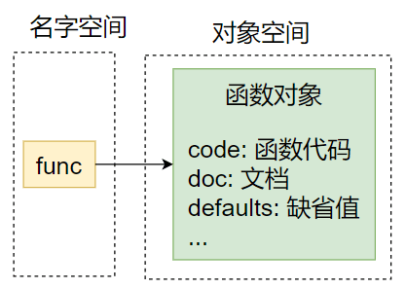
函数定义
def f1():
print('f1')
def f1(): print('f1')
def f2():
pass
def cubic(x):
return x ** 3
def abs2(x, y):
z = x + y
if z >= 0:
return z
else:
return -z
abs2(2, -4*6)
def func_name([parameters]):
'''docstring''' # optional
function body
def语句定义(define)函数：
函数名
函数的参数：
可为0个参数，可为1或多个参数，参数之间以逗号(,)隔开
在函数调用时才会知道该参数具体所指向的对象
函数体：给出了调用该函数时要执行的语句
一般包括多行
相对于def关键字必须保持缩进(建议4个空格)
解除缩进到def同样的位置时表示函数体结束
如果函数体比较简单(如只有一行语句)时，也可与def在同一行
创建函数对象，保存函数的代码
当前名字空间引入名字对应该函数对象
检查语法错误，存储相关信息。函数体中的代码并没有执行
函数也是一等公民(First-class Citizen)
functions.py
如果同一个函数名有多个定义时，在访问该名字时之前的最后一个函数定义有效
函数的函数体中必须有一个语句，可使用pass语句，它是空语句，表示什么也不做
Notes:
笔记：Python任何东西都是对象，创建一个对象，引入一个名字，指向函数对象。

Slide 56
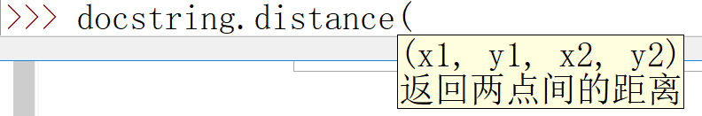
函数定义：文档字符串
文档字符串：提供友好的提示和使用帮助
如果一个模块源程序的第一个语句为字符串字面量，则该字符串会保存在变量__doc__中
如果一个函数的函数体的第一个语句为字符串字面量，则该字符串会保存在函数对象的__doc__属性中
注意作为函数体时，字符串表达式的最开始必须要缩进，后续行则并没有强制，但建议缩进
help()函数传递的是函数对象时会显示函数对象的文档字符串，而传递的是模块对象时显示模块对象的文档字符串以及相关函数的文档字符串
集成开发环境的编辑器界面一般也会在calltip处显示相应的文档字符串
docstring.py
#! /usr/bin/env python3
'''模块文档字符串__doc__:第一个语句为字符串表达式时'''
import math
def distance(x1, y1, x2, y2):
"""返回两点间的距离
传递的参数:第一个点的X轴和Y轴坐标，第二个点的X轴和Y轴坐标
"""
return math.sqrt((x1 - x2) ** 2 + (y1 - y2) ** 2)
if __name__ == '__main__':
dist = distance(0,0, 4.5, 4.5)
print('(0,0)与(4.5,4.5)间的距离为', round(dist, 2))
>>> import docstring
>>> help(docstring)
>>> help(docstring.distance)
>>> docstring.distance(

Slide 57
函数定义：return语句
函数体内可包含return语句： return [expression_list]
在调用函数执行函数体的代码时，如果执行的是return语句，结束函数的执行并返回
关键字return后的表达式计算后的结果作为函数的返回值
return后面如果没有表达式，则等价于return None
None的类型为NoneType，NoneType类型只有一个值None
函数体内可以没有return语句
如果执行到函数体结束也无return语句，则等价于最后执行语句return None
在函数调用时顺序执行函数体内的代码，执行到return语句时或函数体最后时，结束执行该函数，返回return语句所指出的对象，将该返回值传递给调用者
除非在函数调用的过程中出现了异常，函数一定会有返回值，只是有的函数可能返回值为None
def max_(x, y):
if x > y:
return x
else:
return y
def max2_(x, y):
if x > y:
print(x)
else:
print(y)
>>> max_(2, 4)
4
>>> max2_(2, 4)
4
>>> print(max_(2, 4))
4
>>> print(max2_(2, 4))
4
None
交互式console：如果执行的语句为表达式obj，且其的值不为None时调用print(repr(obj))
functions.py
Notes:
在函数调用时顺序执行函数体内的代码，执行到return语句时或函数体最后时，结束执行该函数，返回return语句所指出的对象，将该返回值传递给调用者
print函数的返回值为None, 所以交互式环境不会因此输出None

Slide 58
函数调用
def func_name([parameters]):
'''docstring''' # optional
function body
func_name(arguments)
函数的三个基本要素： 传递的参数/完成的功能/ 返回值
函数调用：func_name(arguments)
实参(argument) 应该与形参(parameter)对应, 表示传递实参给出的对象到相应的形参
为了避免side effect，函数调用时为本次调用创建一个新的名字空间（本地名字空间）
变量属于某个名字空间，不同名字空间的变量名可以相同
函数调用时向其传递实参，python采用赋值传递(pass by assignment)的策略
形参变量=实参变量，即(本次函数调用时的本地名字空间的）形参变量与(调用者所在名字空间的）实参变量指向同一个对象。形参变量的使用范围为函数体
如果传递过来的是可变对象，函数体内可以对该可变对象修改需要特别小心
如果传递过来的是不可变对象，在函数内部无法修改，则不用担心会不小心更改了该对象
函数调用的时候，不是执行下一条语句，而是跳到函数体，然后执行相应的函数体中的代码，在结束或return语句时返回回到调用的地方继续执行下一条语句
函数调用如同加法运算一样，也是一种表达式，其运算后得到的对象为执行函数体代码直到返回时通过return语句得到的对象，从而可以进一步运算或者通过赋值语句将其与某个变量绑定
def f(x, y):
z = x + y
return z
假设： c为caller名字空间；f1为这次调用名字空间
f1.x = c.x + 3
f1.y = c.y
x = y = 3
y = f(x + 3, y)

Slide 59
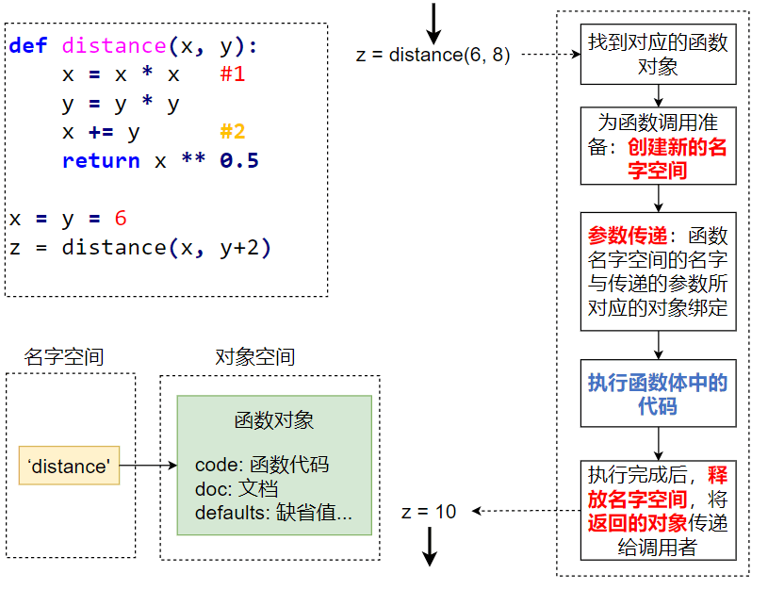
函数调用
函数体内可以再调用其他函数，这些函数再调用其他函数
在函数体内部甚至可以调用自己（称为递归函数）
绝大部分情况下，各次函数调用之间是独立的。系统会保存函数调用时的状态（通过堆栈stack frame），在调用完成之后移除该次调用时的状态信息
python能够保证函数调用按照预定的顺序来执行，而不会迷失
在函数调用时，首先要按照顺序计算各个参数的值后，才进行实际的函数的函数调用
def cubic(n):
return n**3
n = 3
result = cubic(n)
result = cubic(cubic(n))
result = cubic(cubic(cubic(n)))

Slide 60
函数的参数
变量不需要声明类型
函数定义时，只需要指定参数的名字，而不需要指定参数的类型
形参的类型完全由调用者传递的实参类型决定
函数编写如果有问题，只有在调用时才能被发现
传递某些参数时可能执行正确，而传递另一些类型的参数时可能出现错误
函数定义时，参数（形参）可以是：
普通(位置)参数
缺省值参数，相应位置没有参数传递时使用缺省值
可变长度位置参数 *args，调用时相应位置可以传递0个或者多个位置参数（实参）
可变长度字典参数 **kwargs，调用时可以传递0个或多个关键字参数（实参）
keyword-only参数，如果要传递值时只能通过关键字参数（实参）方式传递
函数调用时，参数（实参）可以是：
普通（位置）参数
关键字参数
以后介绍
def func(a, b, c, x='x', y='y'):
print(a, b, c, x, y)
func(1, 2, 3, y=5)

Slide 61
函数定义：位置形参和缺省值形参
定义函数时，仅包含形参名的参数称为位置（positional）参数，根据其出现的位置顺序来逐个匹配相应的实参(argument,函数调用时传递的参数)
缺省值或默认值参数，格式为 arg=default
给出了形参的名字以及缺省值
可以将缺省值参数看成一个“特殊的位置参数”，如果调用时没有传递该参数，则形参指向函数定义时指定的缺省值对象
缺省值保存在函数对象的属性__defaults__中，该属性为元组类型，保存了所有缺省值参数的当前值
arg为函数调用时创建的新名字空间的名字，表达式default是在函数定义时所在名字空间处进行计算的。
如果缺省值参数的默认值为不可变对象，缺省值无法更改，不会有什么问题；如果缺省值参数的缺省值为可变对象，则需要特别注意（以后会展开）
缺省值参数右边不能再有位置参数
即最前面是位置参数（如果有)，然后是缺省值参数(如果有)
采取这种设计的原因是调用时无法区分传递的实参是否为缺省值形参传递的，还是为后面的形参传递的
def func(a, b, c, x='x', y='y'):
print(a, b, c, x, y)
def func(a, n=n+1):
print(a, n)
>>> def f(a, x='x', y): print(a, x, y)
SyntaxError: non-default argument follows default argument

Slide 62
函数调用：位置实参
函数调用时传递参数(称为实参)有位置参数和关键字参数两种方式：
位置参数：按照参数出现的顺序逐个与函数定义时的参数(形参)对应
args.py
def func(a, b, c, x='x', y='y'):
print(a, b, c, x, y)
>>> func(1, 2)
Traceback (most recent call last):
File "<pyshell#87>", line 1, in <module>
func(1, 2)
TypeError: func() missing 1 required positional argument: 'c'
>>> func(1, 2, 3)
1 2 3 x y
>>> func(1, 2, 3, 4)
1 2 3 4 y
>>> func(1, 2, 3, 4, 5)
1 2 3 4 5
>>> func(1, 2, 3, 4, 5, 6)
Traceback (most recent call last):
File "<pyshell#91>", line 1, in <module>
func(1, 2, 3, 4, 5, 6)
TypeError: func() takes from 3 to 5 positional arguments but 6 were given

Slide 63
函数调用：关键字实参(keyword argument)
调用函数时的第2种参数传递方式：关键字参数
格式name=expr，表示调用时名为name的形参为表达式expr求解后的对象
调用时可以使用位置参数和关键字来传递参数，但是与函数定义时类似，关键字参数右边不能有位置参数 ,即调用时参数的顺序为位置参数(如果有)、关键字参数
在函数定义中有多个缺省值参数时通过关键字参数可以明确传递哪些参数，哪些采用缺省值
通过关键字参数可以按参数名字传递值，实参顺序可以和形参顺序不一致，避免了用户需要牢记位置参数顺序的麻烦
注意关键字参数与函数定义时的缺省值参数的区别，虽然两者形式一致，但两者之间不等同
函数定义时可不采用缺省值参数，但可通过关键字参数调用
函数定义时可采用缺省值参数，但调用时可选择采用关键字参数或者不采用关键字参数传递
def func(a, b, c, x='x', y='y'):
print(a, b, c, x, y)
func(1, 2, 3)
func(1, 2, 3, y=5)

Slide 64
函数调用：实参与形参的匹配
函数调用时，根据传递的实参按照以下规则匹配形参：
首先按照位置匹配形参中的位置参数和缺省值参数
接下来根据关键字参数的名字匹配形参中的各个参数
函数定义中尚未匹配的缺省值参数设置为缺省值
如果仍然有尚未匹配的形参和实参则报错
每个参数只能匹配一次
def func(a, b, c, x='x', y='y'):
print(a, b, c, x, y)
>>> func(1, 2, 3)
1 2 3 x y
>>> func(1, 2, 3, y=5)
1 2 3 x 5
>>> func(b=1, a=2, c=3, y=5)
2 1 3 x 5
>>> func(1, c=3, b=2, x=5)
1 2 3 5 y
>>> func(1, b=2, x=5)
Traceback (most recent call last):
File "<pyshell#100>", line 1, in <module>
func(1, b=2, x=5)
TypeError: func() missing 1 required positional argument: 'c'

Slide 65
recap: 内置函数print
print(value1, value2, …, sep=‘ ’, end=‘\n’, file=sys.stdout)
支持可变长的参数，将多个参数转换为字符串并且输出
在输出时，这些值之间以sep分隔；sep缺省为空格
所有值输出完之后，输出end参数，end缺省为换行
缺省输出到标准输出(屏幕)，也可通过file参数指定输出到相应的文件中
返回None
# 附加Hello, world到文件mytest.txt
fp = open('mytest.txt', 'a+')
print('Hello,world!', file = fp)
fp.close()
x, y, z='Mike', 4, 3.14
print(x, y, z) | #输出Mike 4 3.14
print(x, y, z, sep=', ') | #输出Mike, 4, 3.14
print(x, y, z, sep=', ', end='****') | #输出Mike, 4, 3.14*****
print(1, 2, 3, sep='') | #在上一行最后输出123
print(1, 2, 3, sep='+', end='=') | #输出1+2+3=
print(1 + 2 + 3) | #在上一行最后输出6
print() | #输出空行

Slide 66
名字空间(namespace)
名字空间
对象空间
名字空间（namespace）是名字（变量）和对象的映射
允许有多个名字空间，一个名字可以在多个名字空间里面出现，代表不同名字空间的名字
模块的全局名字空间：globals()可以查看当前的全局名字空间的名字
模块被加载(import)或者以脚本方式运行时创建
模块内定义(赋值)且不在函数内定义(赋值)的变量属于该名字空间，称为全局变量
全局变量的有效范围为定义它的模块
函数的本地名字空间：locals()可以查看当前本地名字空间的名字
在函数调用时创建，在调用结束时销毁
一般而言，在函数内部定义(即赋值)，且没有使用global或nonlocal语句声明的变量(包括参数)属于该名字空间，称为局部变量
局部变量的有效范围为函数体
内置(built-in)名字空间：
在进入解释器时创建，退出解释器时结束
包含了内置函数以及异常类型, dir(__builtins__)可以查看该名字空间的名字
locals() | 当前名字空间的名字与对象的映射
globals() | 全局名字空间的名字与对象的映射

Slide 67
名字空间：赋值类语句
3个问题：
有哪些类型的名字空间？全局、本地和内置名字空间
引入的名字属于哪个名字空间？
表达式中出现未限定名时，该名字是哪个名字空间的名字？
赋值类语句（赋值语句、import语句、函数定义等引入名字的语句）所处的位置决定了往哪个名字空间中引入名字
赋值类语句没有出现在函数体内，其引入的名字就属于全局名字空间
如果赋值类语句出现在函数体内，
引入的名字(假设为var)属于本地名字空间，不管其出现的位置
global var，表示var应该在全局名字空间。在函数体内的赋值类语句给var赋值时，改变的是全局名字中的var的映射
nonlocal var，表示var在外层（以及外层的外层等）函数的名字空间。函数嵌套时内层函数要改变或访问外层函数的变量时使用
def f(x):
def p(x):
nonlocal t
t += 1
print(t)
t = 4
p(1)
g = 1
def f(x):
t = 4
def f(x):
global g
g = 4
Notes:
一个名字(变量)不用指定名字空间就可访问的（代码）范围称为该变量的作用域
不同名字空间的名字的作用域有重叠，表达式中的名字到底应该属于哪个名字空间，需要遵循LEGB的作用域搜索的规则

Slide 68
非限定名的绑定
由于名字空间中的名字的有效范围会有重叠，在访问变量(注意不是赋值)时，怎么知道某处代码中的名字到底是属于哪个名字空间呢？
LEGB规则：根据其所出现的位置，遵循 Local →Enclosing→Global→Builtin 原则
按照顺序搜索相应的名字空间，直到到达限定的名字空间范围或找到匹配为止
表达式出现在函数体外，全局/内置名字空间查找
表达式出现在函数体内，则：
函数体中有global语句，全局/内置名字空间
函数体中有nonlocal语句，外层函数名字空间
函数体中有赋值类语句(不管出现的先后顺序），本地名字空间
否则从内往外，外层/全局/内置名字空间
在定义函数的时候分析赋值类/global/nonlocal语句，函数对象中记录"函数体中的名字到底应该属于哪个名字空间"
迟来绑定(late binding)：只有在对表达式进行求解才会绑定。如果为自由变量，其所在名字空间销毁的时候绑定
名字空间
Builtin：在python环境的内置模块builtins中定义的变量（内置函数等）
Global(模块)：在函数外部定义的变量或者在函数体内通过global声明过
Enclosing: 外层函数内部赋值的变量或通过nonlocal声明过，往外层搜索
Local: 函数内部赋值的变量，且没有通过global/nonlocal声明过

Slide 69
非限定名的绑定
scope.py
import sys
import math
x = y = z = 0
def f1(x, y):
x1 = x * x
z = x1 + y*y
print('z =', z)
print('times =', times) #全局变量
times = 1
f1(2,2)
调用f1(2,2) 时：
全局名字空间：sys, math, x, y, z, f1, times
本地名字空间中的名字有x, y, x1, z
访问的名字x, x1, y, z都在本地名字空间中查找
print和times会在全局或内置名字空间中查找
调用f2(2, 2)时：
全局名字空间：sys, math, f1, f2, x, y, z, times
f2的函数体无法直接访问全局名字空间的x/y/z
sys.modules[__name__].z: 根据模块名访问模块对象，然后通过属性的方式访问
globals()['z']:通过globals函数得到维护全局名字空间的字典，然后名字作为下标访问
f2的函数体可以访问全局变量times/sys/math，内置函数print/globals
def f2(x, y):
x1 = x * x
z = x1 + y*y
print('z =', z)
# 访问同名的位于全局名字空间的变量
print(sys.modules[__name__].z)
print(globals()['z'])
print('times =', times) # 全局变量
times = 2
f2(2,2)

Slide 70
非限定名的绑定
赋值类语句出现在函数体，如果没有global或nonlocal语句，不管其出现的位置，记录其属于本地变量的信息于函数对象
函数体中通过赋值类语句修改全局变量，需要在使用前使用global语句显式声明
函数体中通过赋值类语句修改外层函数中的变量，需要在使用前使用nonlocal语句显式声明
如果函数体内没有赋值类语句，则基于LEGB搜索，可以访问外层函数的变量或全局变量，可不需要global语句
def f3(x, y):
x1 = x * x
z = x1 + y*y
print('z =', z)
print('times =', times)
times = times + 1
# UnboundLocalError: local variable 'times' referenced before assignment
def f4(x, y):
x1 = x * x
z = x1 + y*y
print('z =', z)
global times
print('times =', times)
times = times + 1
尽量减少全局变量的使用，通过参数传递体现调用者和函数实现之间的关系，减少依赖和副作用

Slide 71
主要内容
编程和python语言概述
对象和赋值语句
数字类型和算术运算符
字符串和相关运算符
分支结构
函数
模块
编程风格
数学函数

Slide 72
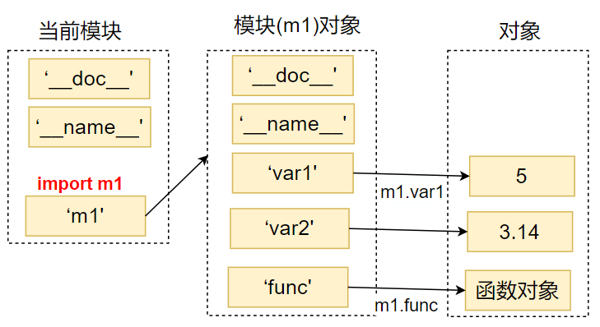
模块
模块(module)：相互之间有联系的函数以及变量组织在一起，放到同一个Python源文件（.py)
不同模块属于不同的名字空间，可以避免函数名和变量名冲突
提高了代码的可维护性和可重用性
如何使用模块？ import 模块名 [as 别名] # import math
系统会寻找模块源文件，加载并执行模块中的代码，构造模块对象
在当前名字空间引入名字指向模块对象 。 # 变量math指向加载的模块对象
如何访问模块(名字空间)中的对象(变量和函数)?
在模块中定义的变量和函数保存在模块对象中
模块中的变量可通过模块对象的属性(attribute)访问
模块中的函数可通过模块对象的方法(method)访问
模块和模块之间的联系是通过import语句来建立的
未限定的名字遵循LEGB规则确定其属于当前模块的
哪个名字空间，其他模块中的名字通过import语句得到模块对象来限定访问

Slide 73
导入模块
如果第一次导入，则寻找模块源程序，加载(也就是执行)模块，保存模块对象
从sys.path给出的目录列表中查找，找到第一个名字为模块名的源程序，执行该源程序
已经导入的模块保存在字典对象sys.modules, key为模块名，而value为模块对象
可以多次调用import，但是只加载执行一次
如果该模块名已经出现在sys.modules或者为内置模块(sys.builtin_module_names) ，则找到对应的模块对象，添加相应的对象引用
可通过importlib.reload(obj)来重新加载已经加载过的模块，较少使用
>>> import sys
>>> sys.path
['', 'D:\\Software\\Python39\\python39.zip', 'D:\\Software\\Python39\\DLLs', 'D:\\Software\\Python39\\lib', 'D:\\Software\\Python39', 'D:\\Software\\Python39\\lib\\site-packages']
可以看到首先从当前目录中查找，最后是安装目录下的site-packages
hello.py
>>> import hello
loading... ...hello.py
Hello World
>>> hello.pi
3.14
>>> sys.modules['hello']
<module 'hello' from ...\PythonClass\\chap1\\hello.py'>
>>> import hello
pi = 3.14
print('loading...', __file__)
if __name__ == '__main__':
print("Hello World")
IDLE中首先Run，将切换到hello.py所在目录

Slide 74
导入模块
第一次导入时，在sys.path给出的目录中搜索，找到第一个名字为模块名的源程序，执行该源程序
注意搜索顺序可能导致没有导入正确的模块
比如base64模块是python平台提供的一个模块，但是如果在sys.path的目录中搜索，经常是首先从当前工作目录开始搜索，如果也有一个base64.py，则导入的是用户提供的base64模块，而不是Python平台提供的模块
hello.py
通过run module方式运行hello.py，以将工作目录切换到其所在的目录
pi = 3.14
print('loading...', __file__)
if __name__ == '__main__':
print("Hello World")
>>>
RESTART: ... chap1\hello.py
loading... ...chap1\hello.py
Hello World
>>> import base64
loading my base64.py
base64.py
print('loading my base64.py')
将base64.py改名，比如base64_.py，避免无法使用平台提供的base64模块

Slide 75
系统内置模块
Python默认安装仅包含部分基本或核心模块，用户可安装大量的扩展模块(以package形式组织）
访问https://pypi.python.org/pypi来查找相应的package
在操作系统的命令行应用程序中执行 pip install package_name安装相应的扩展包
Python启动时，仅加载了很少的一部分模块（包括一些内置的模块比如builtins、sys等），在需要时由程序员显式地加载（可能需要先安装）其他模块
这种设计的目的是减小运行的压力，仅加载真正需要的模块和功能，且具有很强的可扩展性
sys.builtin_module_names给出了Python解释器内置的模块
尽管内置模块已经加载，但是要使用内置模块的函数仍然要执行 import
>>> import sys
>>> sys.builtin_module_names
('_ast', '_bisect', '_codecs', '_codecs_cn', '_codecs_hk', '_codecs_iso2022', '_codecs_jp', '_codecs_kr', '_codecs_tw', '_collections', '_csv', '_datetime', '_functools', '_heapq', '_imp', '_io', '_json', '_locale', '_lsprof', '_md5', '_multibytecodec', '_opcode', '_operator', '_pickle', '_random', '_sha1', '_sha256', '_sha512', '_signal', '_sre', '_stat', '_string', '_struct', '_symtable', '_thread', '_tracemalloc', '_warnings', '_weakref', '_winapi', 'array', 'atexit', 'audioop', 'binascii', 'builtins', 'cmath', 'errno', 'faulthandler', 'gc', 'itertools', 'marshal', 'math', 'mmap', 'msvcrt', 'nt', 'parser', 'sys', 'time', 'winreg', 'xxsubtype', 'zipimport', 'zlib')

Slide 76
Python之禅（The Zen of Python）
Beautiful is better than ugly.
Explicit is better than implicit.
Simple is better than complex.
Complex is better than complicated.
Flat is better than nested.
Sparse is better than dense.
Readability counts.
Special cases aren't special enough to break the rules.
Although practicality beats purity.
Errors should never pass silently.
Unless explicitly silenced.
In the face of ambiguity, refuse the temptation to guess.
There should be one-- and preferably only one --obvious way to do it.
Although that way may not be obvious at first unless you're Dutch.
Now is better than never.
Although never is often better than right now.
If the implementation is hard to explain, it's a bad idea.
If the implementation is easy to explain, it may be a good idea.
Namespaces are one honking great idea -- let's do more of those!
优美胜于丑陋。
显式胜于隐式。
简单胜于复杂。
复杂胜于难懂。
扁平胜于嵌套。
分散胜于密集。
可读性应当被重视。
尽管实用性会打败纯粹性，特例也不能凌驾于规则之上。
除非明确地使其沉默，错误永远不应该默默地溜走。
面对不明确的定义，拒绝猜测的诱惑。
用一种方法，最好只有一种方法来做一件事。
虽然一开始这种方法并不是显而易见的，但谁叫你不是Python之父呢。
做比不做好，但立马去做有时还不如不做。
如果实现很难说明，那它是个坏想法。
如果实现容易解释，那它有可能是个好想法。
命名空间是个绝妙的想法，让我们多多地使用它们吧！
>>> import this
优雅、明确、简单
—— Tim Peters

Slide 77
import语句
import module [as alias] 加载模块，在当前名字空间引入某些名字
import module: 加载模块module，当前名字空间中的变量module指向加载的模块对象
import module as alias: 加载模块module，变量alias指向加载的模块对象
多个import语句可合并在一起，表示加载多个模块，比如import sys, math as math2。但不建议这样使用
dir(module)可以查看模块对象module中可以通过返回的属性列表。如果调用不带参数的dir()函数，则返回当前名字空间内的所有名字（前面定义的变量）
help(obj)函数查看任意模块对象（如果传递参数为模块对象）或函数（如果传递参数为函数）的使用帮助
>>> import math
>>> math.sin(3)
0.1411200080598672
>>> import math as math2
>>> math2.sin(3)
0.1411200080598672
>>> dir(math)
...
>>> help(math)
...
>>> help(math.sin)
...
>>> dir(__builtins__)
内置模块builtins定义了许多内置的类型(int/float等)和内置函数(print/input)等
解释器执行了下述语句：
import builtins as __builtins__
作用域搜索的LEGB规则中，内置名字空间指的是__builtins__所指向的(模块)对象的名字空间

Slide 78
import语句
from module import obj [as alias]
仅从模块module中导入名字为obj的对象，当前名字空间引入变量obj或alias，指向该导入的对象
访问该对象时不再需要包括模块名，可以减少查询次数，提高执行速度
from math import *
从模块中导入所有的对象到当前名字空间
多个模块中有同样的对象名时造成混乱，因此谨慎使用
_xxx 单下划线开始的变量为保护变量，表示from module import *导入时以单下划线开始的变量排除在外
补充：如果待导入的模块中定义了__all__变量，则在使用from module import *时，只有该变量中列出的名字才可以被其他模块导入
>>> from math import sin
>>> sin(3)
0.1411200080598672
>>> from math import sin as f, cos
>>> f(3)
0.1411200080598672
>>> cos(0)
1.0
>>> from math import *
__all__ = [
'abc', 'def'
]

Slide 79
__name__
python -m module 以脚本方式执行模块module
除了在源程序中定义的名字外，python解释器还会（在模块真正执行之前）定义一些内部的名字，包括__name__, __doc__, __file__等
模块一般有两种方式执行
在IDLE环境中以Run Module方式运行，即该模块为主入口程序，也称为脚本(script)方式运行
主入口(脚本)方式运行时，__name__被设置为“__main__”
每个模块经常会包含测试代码以测试其所定义的函数，这些测试代码在以脚本方式时应该执行
作为模块被导入(即被其他模块import)，如果为第一次导入，则执行该模块源程序中的代码
以import方式执行的模块中自动增加的名字中，__name__被设置为该模块的模块名
模块中经常包含的测试代码在import时不应该执行
在模块最后，一般包含：
if __name__ == '__main__':
#以脚本方式运行时才会执行的代码
__name__ | 模块的名字，以脚本方式运行时设置为"__main__"，import方式运行时设置为模块的文件名(不包括.py)
__file__ | 模块源程序的完整路径名
__doc__ | 文档字符串，如果模块的第一个语句为字符串字面量，则该字符串作为文档字符串保存在__doc__中
hello.py
pi = 3.14
print('loading...', __file__)
if __name__ == '__main__':
print("Hello World")

Slide 80
python代码编写规范
IDLE可通过下面方法进行代码块的缩进和反缩进：
菜单项：Format➔Indent Region/Dedent Region
快捷键： Ctrl + [ 和 Ctrl + ]
统一的编写规范：
PEP 8 -- Style Guide for Python Code https://www.python.org/dev/peps/pep-0008/
Google Python Style Guide http://google.github.io/styleguide/pyguide.html
代码布局(code layout)
Python可以在同一行中放置多条语句，语句之间使用分号“;”分割，但为可读起见，不建议在同一行中放置多条语句
每行不超过79个字符，如果一行语句太长，可以在行尾加上\紧跟着换行，这样可以分成多行，但是更建议使用括号来包含多行内容
python程序依靠代码块的缩进体现代码间的逻辑关系
def/if/while/for等复合语句中,行尾的冒号（后面可以包括空格等）表示下面应该是缩进的代码块
缩进结束表示代码块的结束
同一个级别的代码块的缩进量必须相同
建议以4个空格为基本缩进单位，不建议采用制表符缩进，更不能混合使用制表和空格
if a > b and a > c and a > 5 and b > 5 and c > 5 \
and b > c:
print('blah')
if (a > b and a > c and a > 5 and b > 5 and c > 5
and b > c) :
print('blah')

Slide 81
python代码编写规范
空白符：空格、制表(Tab)和换行符
换行符：分割语句
缩进代码：具有特殊的含义
程序中可输入任意数量的空白符，建议遵循一个好的编程风格
代码布局(code layout)
必要的空行
不同功能的代码块之间建议增加一个空行以提高可读性
不同的函数定义之间可以使用两个空行隔开
必要的空格
建议在逗号后面添加一个空格，但是逗号前面没有空格
函数定义时的缺省值参数以及调用时的关键字参数中=前后没有空格
赋值语句的=、比较运算符以及逻辑运算符(and or not) 的前后各一个空格
算术运算符
如果只有一个算术运算符，运算符两侧前后各一个空格
如果有多个优先级的运算符出现时，更低优先级的运算符前后添加一个空格
def func(a, b, c, x='x', y='y'):
print(a, b, c, x, y)
func(1, 2, 3, y=5)
a = 4 + 5
x = x*2 - 1
hypot2 = x*x + y*y # +优先级更低
c = (a+b) * (a-b) # *相比括号优先级更低

Slide 82
python代码编写规范
IDLE开发环境中，可快速注释/解除注释大段内容：
Format➔Comment Out Region/Uncomment Region
快捷键： ALT+3 ALT+4
一个好的、可读性强的程序应该有注释
以#开始，表示本行#之后的内容为注释
多行注释可以采用长字符串字面量定义。经常在模块开始和函数体开始处添加长注释（三引号），作为文档字符串，文档字符串同样也与代码块有相同的缩进
每个import只导入一个模块
首先导入Python标准库模块，如os、sys、re
导入第三方扩展库，如numpy、scipy
导入自己实现的本地模块
命名规则：参见前面介绍赋值语句时建议变量名的命名规范
建议采用ASCII字符集中的字符（字母数字和下划线），采用有意义的名字
模块、函数、变量等采用小写字母，如果为多个单词时，单词间以下划线隔开
类型名建议采用CamelCase(驼峰）名，即每个单词首字母大写，比如CapWords
常量一般在模块级定义，建议采用大写形式，比如MAX_OVERFLOW、TOTAL

Slide 83
内置数学函数
 | 0 | 0.5 | 1 | 1.5 | 2
0.5 + 1.5 = 2
round(0.5) + round(1.5) = 0 + 2 = 2
内置函数来自于内置的模块builtins，可直接通过函数名访问
函数 | 含义 | 实例 | 结果
abs(x) | x的绝对值。如果x为复数，则返回复数的模 | abs(-1.2) abs(1-2j) | 1.2 2.23606797749979
divmod(a,b) | 返回a除以b的商和余数 | divmod(5, 3) | (1,2)
pow(x,y[,z]) | 返回x**y。如果z有，则为pow(x, y) % z | pow(2, 10) pow(2, 10, 10) | 1024 4
max(arg1,arg2,*args) | 取最大值 | max(1, 7, 3, 15, 14) | 15
min(arg1,arg2,*args) | 取最小值 | min(1, 7, 3, 15, 14) | 1
sum(iterable[,start]) 暂时不介绍 | 求和，start如果有，表示加上start | sum((1, 2, 3)) sum((1, 2, 3), 44) | 6 50
round(number[,ndigits]) | 四舍六入五成双取整，如果ndigits则保留ndigits小数。可以为负数，表示保留10的多少次方 | round(3.14159) round(3.14159, 4) round(314159, -3) | 3 3.1416 314000
>>> x, y = divmod(5, 3)
Notes:
‘%.4f' % 3.14159 相当于 round(3.14159, 4)
>>> '%.18f' % 2.675
'2.674999999999999822'
>>> round(2.675, 2)
2.67
1. round:
values are rounded to the closest multiple of 10 to the power minus ndigits; if two multiples are equally close, rounding is done toward the even choice
2. The behavior of round() for floats can be surprising: for example, round(2.675, 2) gives 2.67 instead of the expected 2.68. This is not a bug: it’s a result of the fact that most decimal fractions can’t be represented exactly as a float. See Floating Point Arithmetic: Issues and Limitations for more information

Slide 84

math模块
>>> import math
>>> math
<module 'math' (built-in)>
>>> dir(math)
['__doc__', '__loader__', '__name__', '__package__', '__spec__', 'acos', 'acosh', 'asin', 'asinh', 'atan', 'atan2', 'atanh', 'ceil', 'comb', 'copysign', 'cos', 'cosh', 'degrees', 'dist', 'e', 'erf', 'erfc', 'exp', 'expm1', 'fabs', 'factorial', 'floor', 'fmod', 'frexp', 'fsum', 'gamma', 'gcd', 'hypot', 'inf', 'isclose', 'isfinite', 'isinf', 'isnan', 'isqrt', 'lcm', 'ldexp', 'lgamma', 'log', 'log10', 'log1p', 'log2', 'modf', 'nan', 'nextafter', 'perm', 'pi', 'pow', 'prod', 'radians', 'remainder', 'sin', 'sinh', 'sqrt', 'tan', 'tanh', 'tau', 'trunc', 'ulp']
>>> help(math) # 查看math模块帮助
>>> help(math.sin) #查看math模块中的sin函数帮助
>>> math.pi
3.141592653589793
>>> math.e
2.718281828459045
math.pi: 数学常量 $π$
math.e: 数学常量e

Slide 85
math模块
函数 | 含义 | 实例 | 结果
fabs(x) | 绝对值，返回float | fabs(-3) | 3.0
ceil(x) | 大于等于x的最小的整数(正无穷方向取整) | ceil(1.2), ceil(-1.6) | (2, -1)
floor(x) | 小于等于x的最大的整数(负无穷方向取整) | floor(1.8), floor(-2.1) | (1, -3)
trunc(x) | 截取为最接近0的整数（原点方向取整） | trunc(1.2), trunc(-2.8) | (1, -2)
sqrt(x) | x(>=0)的平方根 | sqrt(2) | 1.4142135623730951
exp(x) | e ** x | exp(5) | 148.4131591025766
log(x[,base]) | 以base为底x的对数，base没有则为以e为底的自然对数，即缺省为ln(x) | log(math.e ** 2) log(4, 2) | 2.0 2.0
log10/log2(x) | 以10或2为底的对数 | log10(100), log2(16) | 2.0, 4.0
factorial(x) | 整数x(>=0)的阶乘, x!，0!为1 | factorial(5) | 120
gcd(x, y) | 整数x和y的最大公约数 | gcd(72, 40) | 8
math.ceil(5/2)
int(x): x为整数或浮点数时，等价于math.trunc(x)
round(x, ndigits): 四舍六入五成双
'%.4f' % x 相当于 round(x, 4)
math.floor(5/2)
-∞
-3
-2
0
2
3
+∞
math.trunc(5/2)

Slide 86
math模块:三角函数、角度转换
函数 | 含义 | 实例 | 结果
sin(x) | x(弧度)的正弦 | sin(pi/2) | 1.0
cos(x) | x的余弦 | cos(2*pi) | 1.0
tan(x) | x的正切 | tan(pi/4) | 0.9999999999999999
asin(x) | x的反正弦 | asin(1) | 1.5707963267948966
acos(x) | x的反余弦 | acos(1) | 0.0
atan(x) | x的反正切 | atan(1) | 0.7853981633974483
degrees(x) | x从弧度转换为角度 | degrees(pi) | 180.0
radians(x) | x从角度转换为弧度 | radians(90) | 1.5707963267948966

Slide 87
浮点数的相等判断
>>> a = 0.1+0.1+0.1
>>> a
0.30000000000000004
>>> a == 0.3
False
>>> abs(a - 0.3)
5.551115123125783e-17
>>> abs(a - 0.3) < 1e-10
True
>>> import math
>>> math.isclose(a, 0.3)
True
>>> a.is_integer()
False
>>> t = 4.0
>>> t.is_integer()
True
十进制的浮点数在计算机内部采用二进制进行运算时会有精度误差
0.1 + 0.1 + 0.1 == 0.3 # 比较的结果为False
如何判断浮点数相等呢？
如果差的绝对值非常小，(近似)相等： abs(a-0.3) < 1e-10
采用math模块的isclose函数
isclose(a, b, *, rel_tol=1e-09, abs_tol=0.0)
补充的内容：
float类型还提供了多个内置函数，可通过dir(float)查看，其中is_integer()用于判断是否为整数
fractions模块提供简分数Fraction(分子分母都是整数）
decimal模块提供高精度浮点数Decimal，用于十进制数学计算，保证用户指定的精度（缺省为28位）
Notes:
Python提供了decimal模块（高精度浮点数Decimal）用于十进制数学计算，来保证用户指定的精度
fractions模块用于表示分数
import decimal
decimal.Decimal.from_float(0.3)
>>>from decimal import Decimal
>>>Decimal.(0.1)
Decimal('0.1000000000000000055511151231257827021181583404541015625')
>>>from fractions import Fraction
>>> from fractions import Fraction
>>> f1 = Fraction(3, 5)
>>> f2 = Fraction(3, 7)
>>> f2
Fraction(3, 7)
>>> f1 + f2
Fraction(36, 35)
>>> f = f1 + f2
>>> f
Fraction(36, 35)
>>> f.numerator
36
>>> f.denominator
35

Slide 88
复数的数学运算
复数与int/float一样支持常用的数学运算
>>> a = 3 + 4j
>>> b = 5 + 6j
>>> c = a + b
>>> c
(8+10j)
>>> a * b #复数乘法
(-9+38j)
>>> a / b #复数除法
(0.6393442622950819+0.03278688524590165j)
模块cmath还提供了其他复数的数学运算函数
>>> import cmath
>>> dir(cmath)
['__doc__', '__loader__', '__name__', '__package__', '__spec__', 'acos', 'acosh', 'asin', 'asinh', 'atan', 'atanh', 'cos', 'cosh', 'e', 'exp', 'isclose', 'isfinite', 'isinf', 'isnan', 'log', 'log10', 'phase', 'pi', 'polar', 'rect', 'sin', 'sinh', 'sqrt', 'tan', 'tanh']

